Slide 1

Your Tech Bootcamp
Group 5 - Wake Up Project

Slide 2
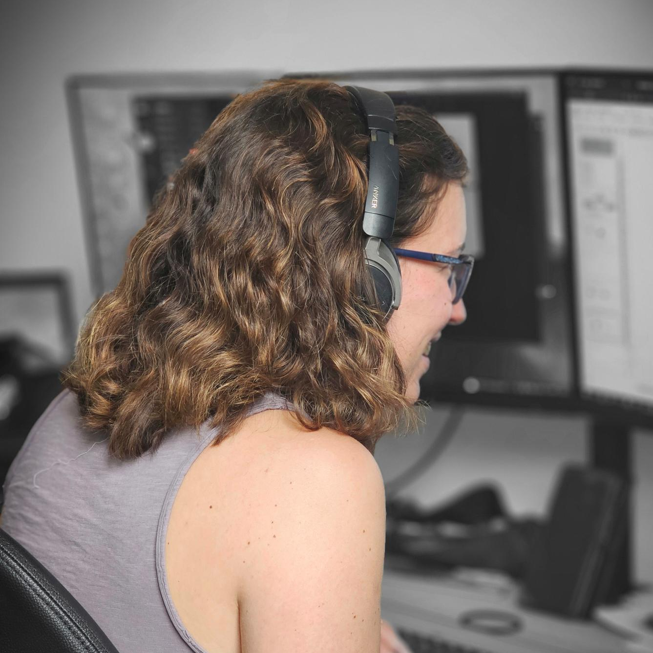

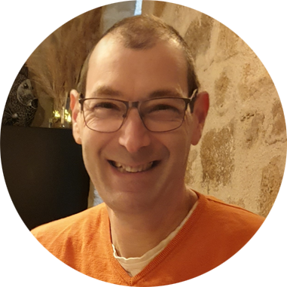
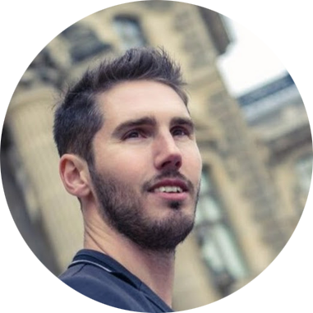
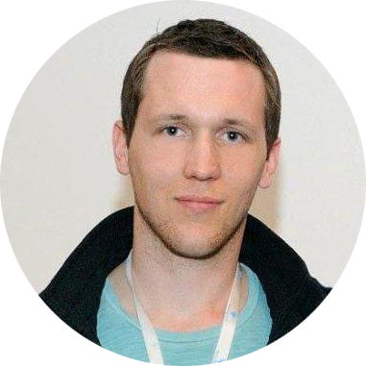
Group members
Ophélie Jouffroy, PhD
https://www.linkedin.com/in/phd-ophélie-jouffroy
Olivier Tardella
https://www.linkedin.com/in/olivier-tardella-a752a61
Yann Van Isacker
https://www.linkedin.com/in/yann-van-isacker-443806bb
Thibaut Gallice
https://www.linkedin.com/in/in/thibautgallice

Slide 3

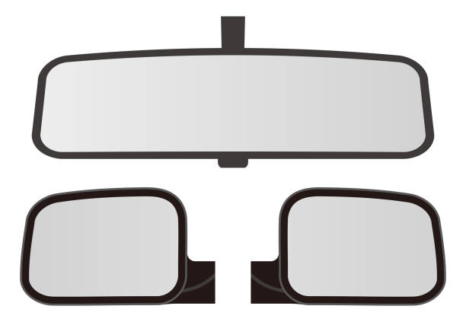
Pitch
20% of accidents are related to fatigue
WakeUp App
⅓ of fatal motorway accidents related to falling asleep
drowsiness = accident risk x 8
> Eye state recognition & duration
> Drowsiness detection (coming soon)
Users: Public and private transport
Machine operators (building sites, agricultural…)
https://www.securite-routiere.gouv.fr/dangers-de-la-route/la-fatigue-et-la-conduite
https://www.aaa.asn.au/wp-content/uploads/2021/10/Fatigue-Driving-Literature-Review-FINAL.pdf

Slide 4

Results
Notes:
Nous avons proposé une interface pour découvrir pas à pas notre algorithme de prédiction, avec 3 types de tests :
le premier est un test simple de détection avec un photo envoyée par l’utilisateur, qui retourne la position des yeux et l’état Ouverts/Fermés
le deuxième est une prédiction similaire avec photo prise par la webcam en entrée => “Ici les yeux d’Ophélie sont ouverts”
Enfin le dernier module permet de détecter en real time l’état des yeux du conducteur et de l’alerter avec une alarme sonore si ses yeux sont fermés trop longtemps.
C’est cette dernière brique de démonstration qui est notre 1er prototype qui pourrait être utilisable à bord.

Slide 5
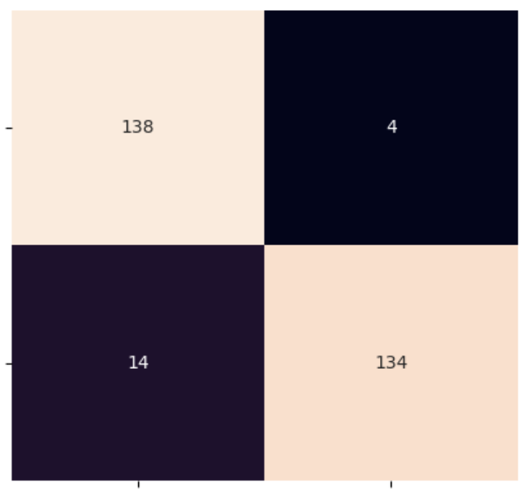
Results
Closed eye
Eye state recognition CNN model
Open eye
Open
Closed
Closed eye
Open eye
94% on test set
Notes:
Pour construire notre modèle, nous avons choisi de travailler sur un dataset qui rassemble des états d’oeils gauches et droits ouverts et fermés. Ce choix nous permet d’être plus précis que d’autres modèles que nous avons pu faire sur des visages complets.
Notre modèle analyse uniquement les yeux et retourne un état ouvert/fermés avec une précision de 94% sur nos données de tests.

Slide 6


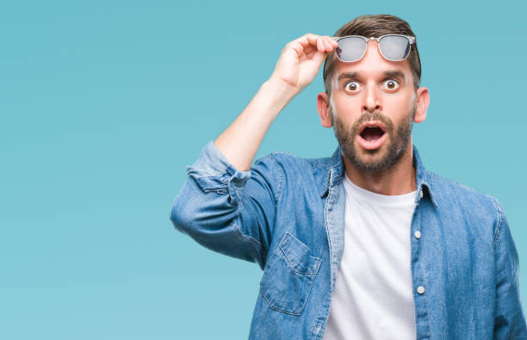


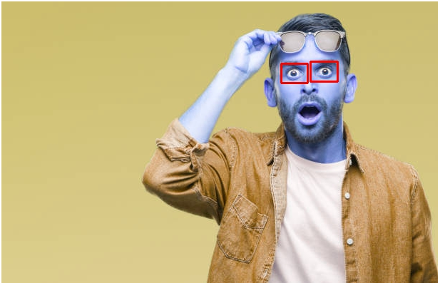
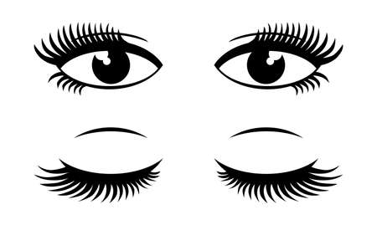


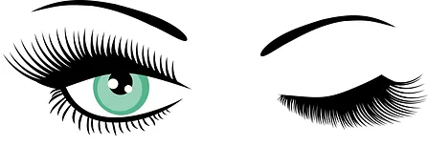


Solution description
Back-end
Front-end
Eyes detection
Load model
Pre-trained CNN model
Upload your picture or live video
User
Prediction:

Slide 7
What’s next?
● Add other criteria for the detection of drowsiness, before falling asleep.
● Integrate the solution into an on-board device directly in the vehicles.
Perspectives
● Improve the prediction capabilities of the algorithm.
● How: change model? enlarge / diversify the training dataset?
Model
● Make all the functionalities available via a web server.
● How: Via Heroku or another hosting solution
Deployment

Slide 8

Any questions ?

